Slide 1


HÀNH TINH XANH CỦA EM

Slide 2
Bài 14: CỎ NON CƯỜI RỒI

Slide 3


KHỞI ĐỘNG

Slide 4

Ôn bài cũ
r
- Đọc thuộc bài thơ “Tiếng chổi tre”.
- Cho biết công việc của chị lao công vất vả như thế nào?

Slide 5
TIẾT 1 + 2

Slide 6

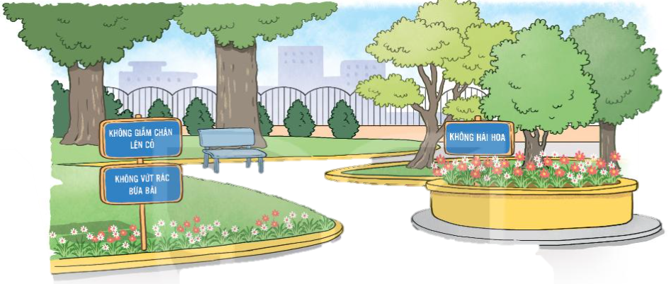
Em nhìn thấy mấy tấm biển báo trong bức tranh?
Nội dung của từng tấm biển báo là gì?
Các tấm biển báo dưới đây nhắc nhở chúng ta điều gì?

Slide 7
YÊU CẦU CẦN ĐẠT
1. Đọc đúng các tiếng dễ đọc sai, lẫn do ảnh hưởng cách phát âm địa phương.
2. Trả lời được các câu hỏi có liên quan đến bài.
3. Hiểu và nắm được nội dung chính của bài.

Slide 8

CỎ NON CƯỜI RỒI
ĐỌC
Đọc mẫu
Mùa xuân đã đến. Cỏ trong công viên bừng tỉnh sau giấc ngủ đông. Từng đàn én từ phương Nam trở về. Trẻ em chơi đùa dưới ánh mặt trời ấm áp.
Một hôm, chị én nâu đang sửa soạn đi ngủ thì nghe thấy tiếng khóc thút thít. Lần theo tiếng khóc, én nâu tìm đến công viên nhỏ. Thấy một cây cỏ non đang khóc, én nâu hỏi:
- Em bị ốm à?
Cỏ non khóc nấc lên:
- Chị ơi, em không đứng thẳng được nữa. Các bạn nhỏ đã đến đây chơi đùa và giẫm lên em.
Én nâu lặng đi một phút rồi bỗng reo lên:
- Đừng khóc nữa! Chị sẽ giúp em.
Thế rồi, én nâu kêu gọi thêm rất nhiều bạn của mình. Suốt đêm, cả đàn én ra sức đi tìm cỏ khô tết thành dòng chữ “Không giẫm chân lên cỏ!” đặt bên cạnh bãi cỏ. Xong việc, én nâu tươi cười bảo cỏ non:
- Từ nay em yên tâm rồi. Không còn ai giẫm lên em nữa đâu.
Cỏ non nhoẻn miệng cười và cảm ơn chị én nâu.
(Theo 365 truyện kể hằng đêm)

Slide 9
CỎ NON CƯỜI RỒI
ĐỌC
Luyện đọc đoạn lần 1
Mùa xuân đã đến. Cỏ trong công viên bừng tỉnh sau giấc ngủ đông. Từng đàn én từ phương Nam trở về. Trẻ em chơi đùa dưới ánh mặt trời ấm áp.
Một hôm, chị én nâu đang sửa soạn đi ngủ thì nghe thấy tiếng khóc thút thít. Lần theo tiếng khóc, én nâu tìm đến công viên nhỏ. Thấy một cây cỏ non đang khóc, én nâu hỏi:
- Em bị ốm à?
Cỏ non khóc nấc lên:
- Chị ơi, em không đứng thẳng được nữa. Các bạn nhỏ đã đến đây chơi đùa và giẫm lên em.
Én nâu lặng đi một phút rồi bỗng reo lên:
- Đừng khóc nữa! Chị sẽ giúp em.
1
2
Thế rồi, én nâu kêu gọi thêm rất nhiều bạn của mình. Suốt đêm, cả đàn én ra sức đi tìm cỏ khô tết thành dòng chữ “Không giẫm chân lên cỏ!” đặt bên cạnh bãi cỏ. Xong việc, én nâu tươi cười bảo cỏ non:
- Từ nay em yên tâm rồi. Không còn ai giẫm lên em nữa đâu.
Cỏ non nhoẻn miệng cười và cảm ơn chị én nâu.
(Theo 365 truyện kể hằng đêm)
3

Slide 10
Luyện đọc từ khó
ĐỌC
bừng tỉnh
giấc ngủ
sửa soạn
nhoẻn miệng cười

Slide 11
Luyện đọc câu dài
Một hôm, chị én nâu đang sửa soạn đi ngủ thì nghe thấy tiếng khóc thút thít.
Suốt đêm, cả đàn én ra sức đi tìm cỏ khô tết thành dòng chữ “Không giẫm chân lên cỏ!” đặt bên cạnh bãi cỏ.

Slide 12
CỎ NON CƯỜI RỒI
ĐỌC
Luyện đọc đoạn lần 2
Mùa xuân đã đến. Cỏ trong công viên bừng tỉnh sau giấc ngủ đông. Từng đàn én từ phương Nam trở về. Trẻ em chơi đùa dưới ánh mặt trời ấm áp.
Một hôm, chị én nâu đang sửa soạn đi ngủ thì nghe thấy tiếng khóc thút thít. Lần theo tiếng khóc, én nâu tìm đến công viên nhỏ. Thấy một cây cỏ non đang khóc, én nâu hỏi:
- Em bị ốm à?
Cỏ non khóc nấc lên:
- Chị ơi, em không đứng thẳng được nữa. Các bạn nhỏ đã đến đây chơi đùa và giẫm lên em.
Én nâu lặng đi một phút rồi bỗng reo lên:
- Đừng khóc nữa! Chị sẽ giúp em.
1
2
3
Thế rồi, én nâu kêu gọi thêm rất nhiều bạn của mình. Suốt đêm, cả đàn én ra sức đi tìm cỏ khô tết thành dòng chữ “Không giẫm chân lên cỏ!” đặt bên cạnh bãi cỏ. Xong việc, én nâu tươi cười bảo cỏ non:
- Từ nay em yên tâm rồi. Không còn ai giẫm lên em nữa đâu.
Cỏ non nhoẻn miệng cười và cảm ơn chị én nâu.
(Theo 365 truyện kể hằng đêm)

Slide 13

Giải nghĩa từ
- Sửa soạn: chuẩn bị, sắp đặt các thứ để làm việc gì đó.
- Thút thít: tiếng khóc nhỏ và ngắt quãng.

Slide 14
CỎ NON CƯỜI RỒI
ĐỌC
Đọc toàn bài
Mùa xuân đã đến. Cỏ trong công viên bừng tỉnh sau giấc ngủ đông. Từng đàn én từ phương Nam trở về. Trẻ em chơi đùa dưới ánh mặt trời ấm áp.
Một hôm, chị én nâu đang sửa soạn đi ngủ thì nghe thấy tiếng khóc thút thít. Lần theo tiếng khóc, én nâu tìm đến công viên nhỏ. Thấy một cây cỏ non đang khóc, én nâu hỏi:
- Em bị ốm à?
Cỏ non khóc nấc lên:
- Chị ơi, em không đứng thẳng được nữa. Các bạn nhỏ đã đến đây chơi đùa và giẫm lên em.
Én nâu lặng đi một phút rồi bỗng reo lên:
- Đừng khóc nữa! Chị sẽ giúp em.
1
2
Thế rồi, én nâu kêu gọi thêm rất nhiều bạn của mình. Suốt đêm, cả đàn én ra sức đi tìm cỏ khô tết thành dòng chữ “Không giẫm chân lên cỏ!” đặt bên cạnh bãi cỏ. Xong việc, én nâu tươi cười bảo cỏ non:
- Từ nay em yên tâm rồi. Không còn ai giẫm lên em nữa đâu.
Cỏ non nhoẻn miệng cười và cảm ơn chị én nâu.
(Theo 365 truyện kể hằng đêm)
3

Slide 15


Tiết 2

Slide 16
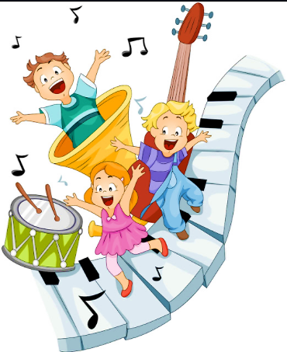
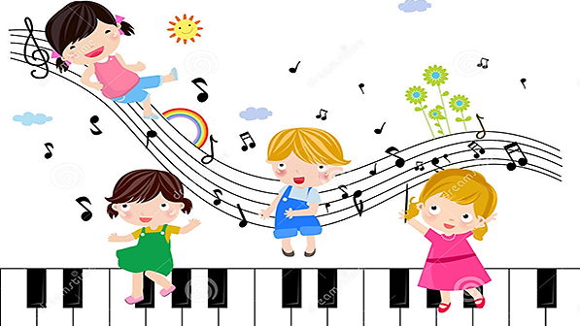
Quynh miss
TC khởi động

Slide 17
CỎ NON CƯỜI RỒI
ĐỌC
Mùa xuân đã đến. Cỏ trong công viên bừng tỉnh sau giấc ngủ đông. Từng đàn én từ phương Nam trở về. Trẻ em chơi đùa dưới ánh mặt trời ấm áp.
Một hôm, chị én nâu đang sửa soạn đi ngủ thì nghe thấy tiếng khóc thút thít. Lần theo tiếng khóc, én nâu tìm đến công viên nhỏ. Thấy một cây cỏ non đang khóc, én nâu hỏi:
- Em bị ốm à?
Cỏ non khóc nấc lên:
- Chị ơi, em không đứng thẳng được nữa. Các bạn nhỏ đã đến đây chơi đùa và giẫm lên em.
Én nâu lặng đi một phút rồi bỗng reo lên:
- Đừng khóc nữa! Chị sẽ giúp em.
1
2
3
Thế rồi, én nâu kêu gọi thêm rất nhiều bạn của mình. Suốt đêm, cả đàn én ra sức đi tìm cỏ khô tết thành dòng chữ “Không giẫm chân lên cỏ!” đặt bên cạnh bãi cỏ. Xong việc, én nâu tươi cười bảo cỏ non:
- Từ nay em yên tâm rồi. Không còn ai giẫm lên em nữa đâu.
Cỏ non nhoẻn miệng cười và cảm ơn chị én nâu.
(Theo 365 truyện kể hằng đêm)

Slide 18





Trả lời câu hỏi

Slide 19
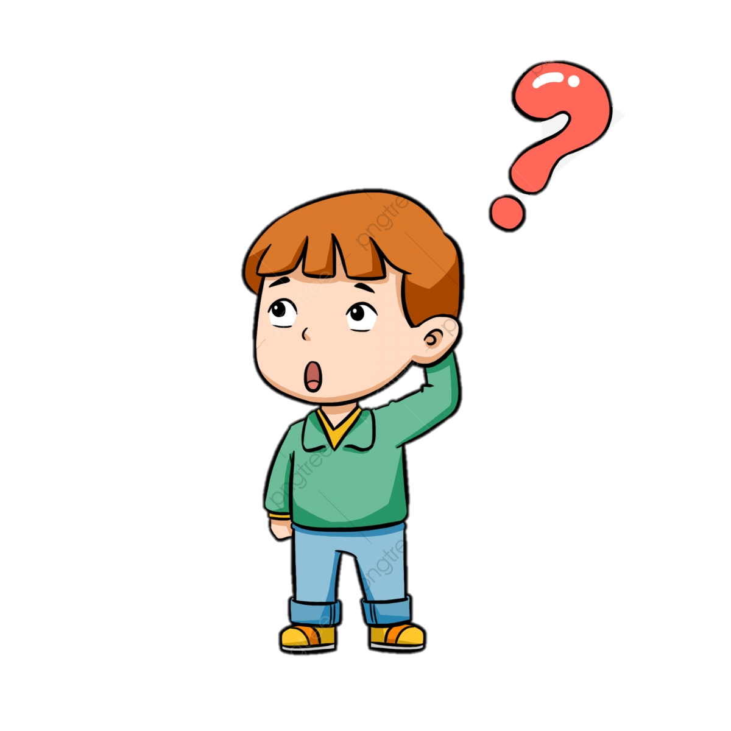
Trả lời câu hỏi
Câu 1: Nói tiếp câu tả cảnh mùa xuân trong công viên?
bừng tỉnh sau giấc ngủ đông.
a) Cỏ..
b) Đàn én..
từ phương Nam trở về.
c) Trẻ em..
chơi đùa dưới ánh mặt trời ấm áp.
1
Mùa xuân đã đến. Cỏ trong công viên bừng tỉnh sau giấc ngủ đông. Từng đàn én từ phương Nam trở về. Trẻ em chơi đùa dưới ánh mặt trời ấm áp.

Slide 20

Trả lời câu hỏi
Câu 2: Vì sao cỏ non lại khóc?
Cỏ non khóc vì các bạn nhỏ giẫm lên.
2
Một hôm, chị én nâu đang sửa soạn đi ngủ thì nghe thấy tiếng khóc thút thít. Lần theo tiếng khóc, én nâu tìm đến công viên nhỏ. Thấy một cây cỏ non đang khóc, én nâu hỏi:
- Em bị ốm à?
Cỏ non khóc nấc lên:
- Chị ơi, em không đứng thẳng được nữa. Các bạn nhỏ đã đến đây chơi đùa và giẫm lên em.
Én nâu lặng đi một phút rồi bỗng reo lên:
- Đừng khóc nữa! Chị sẽ giúp em.

Slide 21
Trả lời câu hỏi
Câu 3: Thương cỏ non, chim én đã làm gì?
Chim én đã gọi thêm nhiều bạn ra sức tìm cỏ khô tết thành dòng chữ “Không giẫm lên cỏ” và đặt cạnh bãi cỏ để bảo vệ cỏ non.
3
Thế rồi, én nâu kêu gọi thêm rất nhiều bạn của mình. Suốt đêm, cả đàn én ra sức đi tìm cỏ khô tết thành dòng chữ “Không giẫm chân lên cỏ!” đặt bên cạnh bãi cỏ. Xong việc, én nâu tươi cười bảo cỏ non:
- Từ nay em yên tâm rồi. Không còn ai giẫm lên em nữa đâu.
Cỏ non nhoẻn miệng cười và cảm ơn chị én nâu.

Slide 22
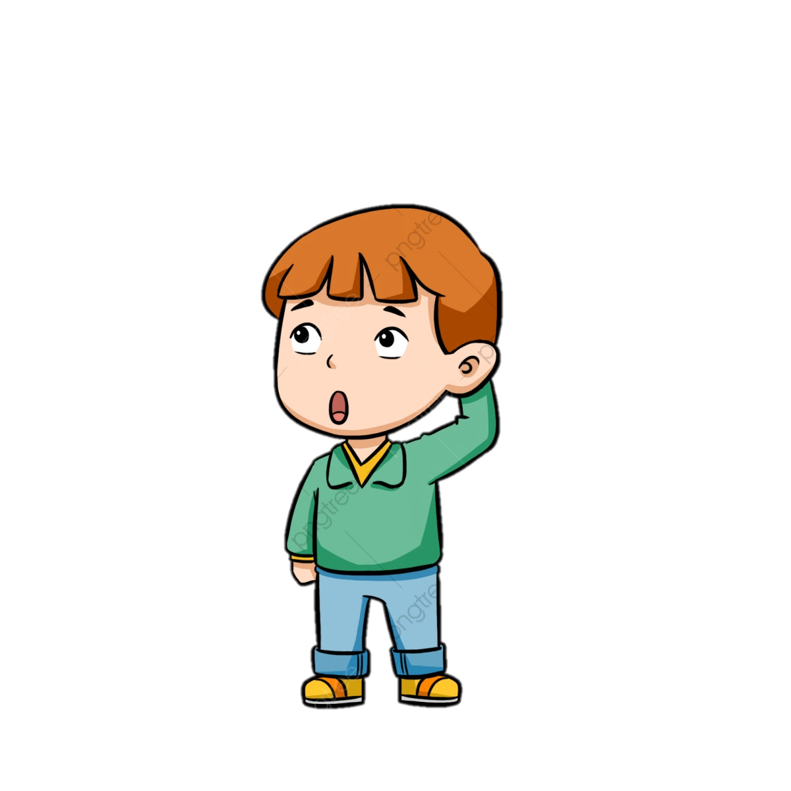
Trả lời câu hỏi
Câu 4: Thay lời chim én, nói lời nhắn nhủ đến các bạn nhỏ.

Slide 23
Trả lời câu hỏi
Câu chuyện giúp em hiểu điều gì?
Hiểu vì sao cỏ non lại khóc, chim én đã làm gì để giúp cỏ non. Thông qua đó thấy được ý thức trách nhiệm bảo vệ môi trường của chim én.

Slide 24
CỎ NON CƯỜI RỒI
ĐỌC
Mùa xuân đã đến. Cỏ trong công viên bừng tỉnh sau giấc ngủ đông. Từng đàn én từ phương Nam trở về. Trẻ em chơi đùa dưới ánh mặt trời ấm áp.
Một hôm, chị én nâu đang sửa soạn đi ngủ thì nghe thấy tiếng khóc thút thít. Lần theo tiếng khóc, én nâu tìm đến công viên nhỏ. Thấy một cây cỏ non đang khóc, én nâu hỏi:
- Em bị ốm à?
Cỏ non khóc nấc lên:
- Chị ơi, em không đứng thẳng được nữa. Các bạn nhỏ đã đến đây chơi đùa và giẫm lên em.
Én nâu lặng đi một phút rồi bỗng reo lên:
- Đừng khóc nữa! Chị sẽ giúp em.
1
2
3
Thế rồi, én nâu kêu gọi thêm rất nhiều bạn của mình. Suốt đêm, cả đàn én ra sức đi tìm cỏ khô tết thành dòng chữ “Không giẫm chân lên cỏ!” đặt bên cạnh bãi cỏ. Xong việc, én nâu tươi cười bảo cỏ non:
- Từ nay em yên tâm rồi. Không còn ai giẫm lên em nữa đâu.
Cỏ non nhoẻn miệng cười và cảm ơn chị én nâu.
(Theo 365 truyện kể hằng đêm)

Slide 25

Luyện tập theo văn bản đọc

Slide 26
Câu 1: Tìm những từ ngữ cho biết tâm trạng, cảm xúc của cỏ non.
M: khóc thút thít
khóc nấc
nhoẻn miệng cười
2
Một hôm, chị én nâu đang sửa soạn đi ngủ thì nghe thấy tiếng khóc thút thít. Lần theo tiếng khóc, én nâu tìm đến công viên nhỏ. Thấy một cây cỏ non đang khóc, én nâu hỏi:
- Em bị ốm à?
Cỏ non khóc nấc lên:
- Chị ơi, em không đứng thẳng được nữa. Các bạn nhỏ đã đến đây chơi đùa và giẫm lên em.
Én nâu lặng đi một phút rồi bỗng reo lên:
- Đừng khóc nữa! Chị sẽ giúp em.
Thế rồi, én nâu kêu gọi thêm rất nhiều bạn của mình. Suốt đêm, cả đàn én ra sức đi tìm cỏ khô tết thành dòng chữ “Không giẫm chân lên cỏ!” đặt bên cạnh bãi cỏ. Xong việc, én nâu tươi cười bảo cỏ non:
- Từ nay em yên tâm rồi. Không còn ai giẫm lên em nữa đâu.
Cỏ non nhoẻn miệng cười và cảm ơn chị én nâu.
3

Slide 27
Câu 2: Đặt một câu với từ ngữ vừa tìm được.
M: khóc thút thít
khóc nấc
nhoẻn miệng cười

Slide 28

Câu 2: Đặt một câu với từ ngữ tìm được.

Slide 29


CỦNG CỐ BÀI HỌC

Slide 30
Giải nghĩa từ
- Sửa soạn: chuẩn bị, sắp đặt các thứ để làm việc gì đó.
- Thút thít: tiếng khóc nhỏ và ngắt quãng.

Slide 31
Giải nghĩa từ
- Sửa soạn: chuẩn bị, sắp đặt các thứ để làm việc gì đó.
- Thút thít: tiếng khóc nhỏ và ngắt quãng.

Slide 32
Luyện tập theo văn bản đọc

Slide 33
Luyện tập theo văn bản đọc

